Slide 1
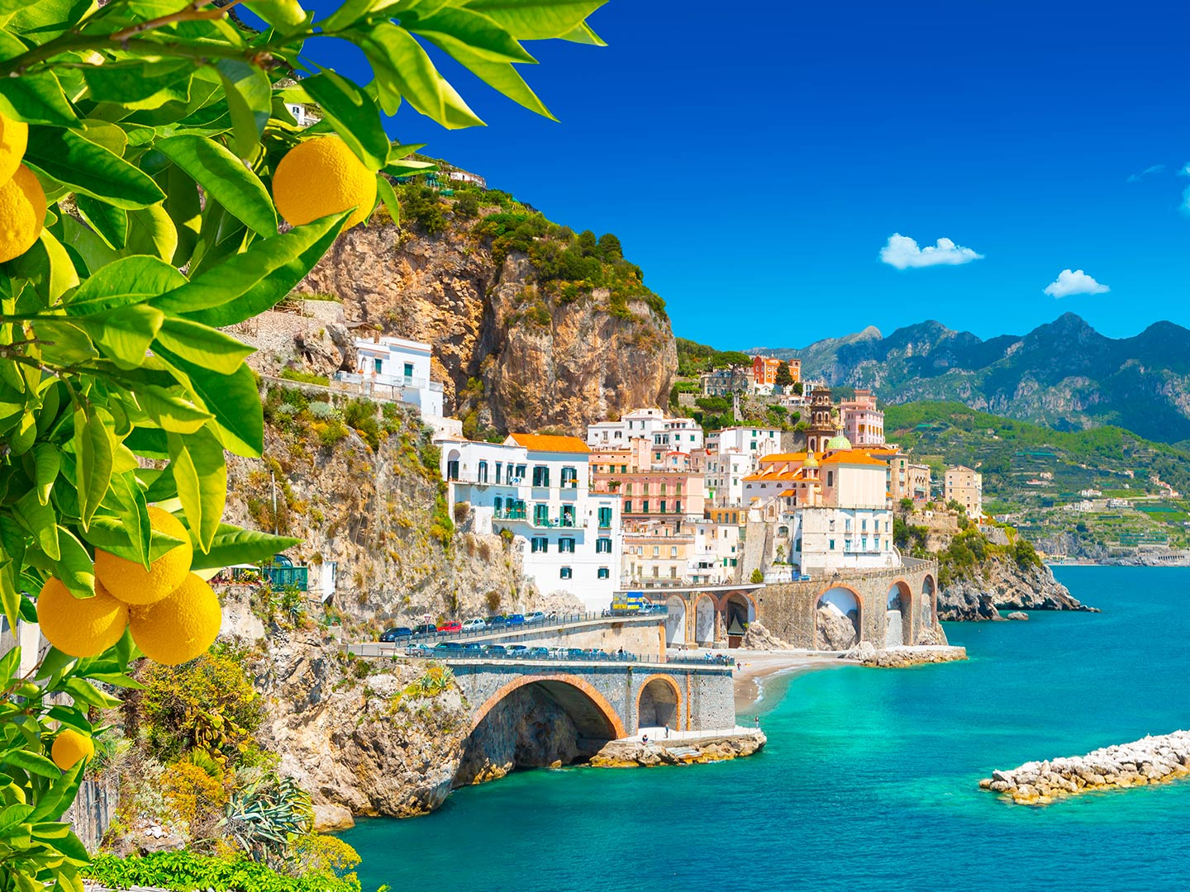

SOLEIL DE MÉDITERRANÉE
ESPAGNE • Costa del Sol
PORTUGAL • Algarve
CROATIE • Opatija
ITALIE • Émilie-Romagne & Côte Amalfitaine
CORSE • Mini-Circuit & Séjour
TUNISIE • Mini-Circuit & Séjour
REPRÉSENTANTS FRANCOPHONES À DESTINATION
FORMULE CLÉ EN MAIN
PLUSIEURS EXPÉRIENCES LOCALES INCLUSES

Slide 2



Slide 3




PROMOTIONS
Promotion Réservez-tôt
CIRCUIT EUROPE
Réservez votre circuit sous acompte d’ici le
30 avril 2025 et obtenez une réduction de
100 $ par personne.

Slide 4
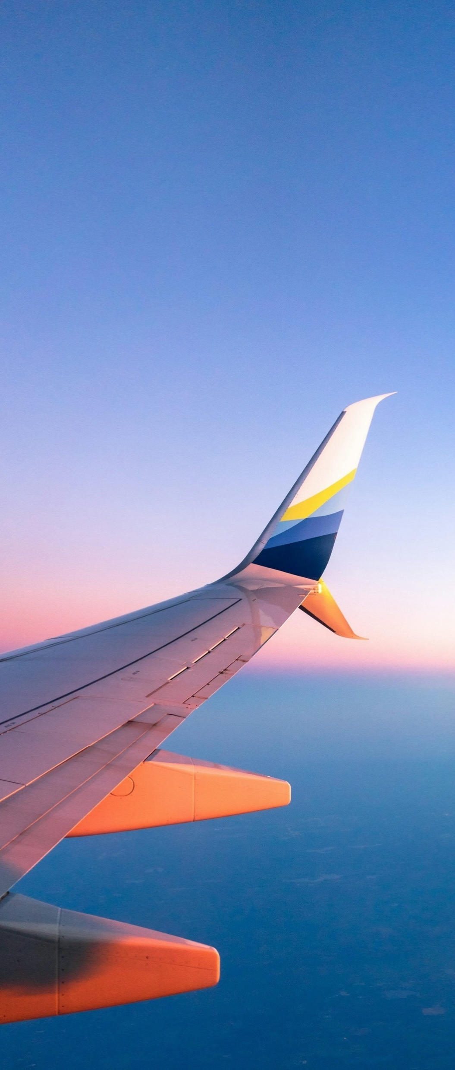


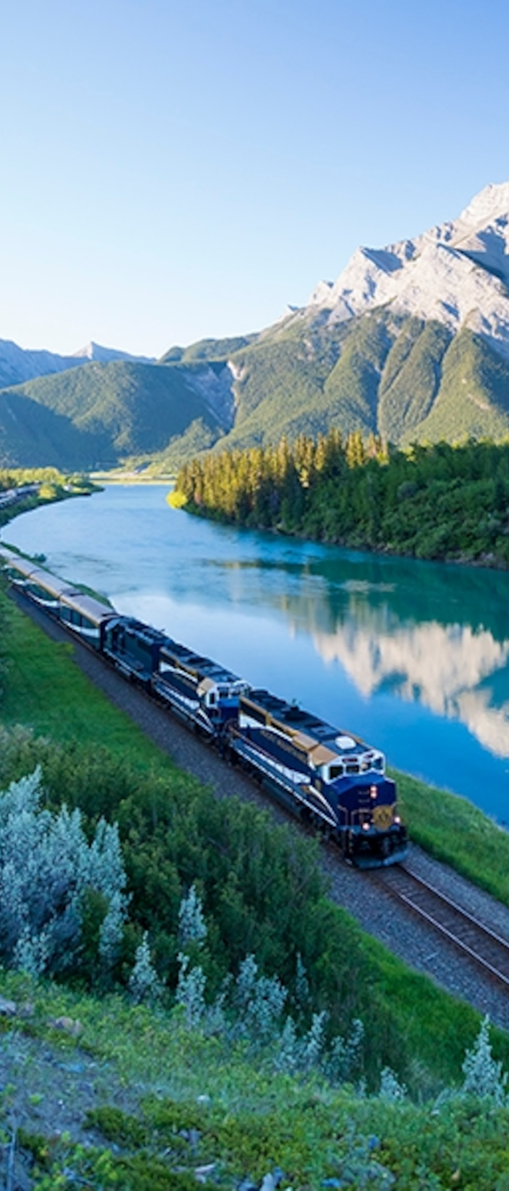
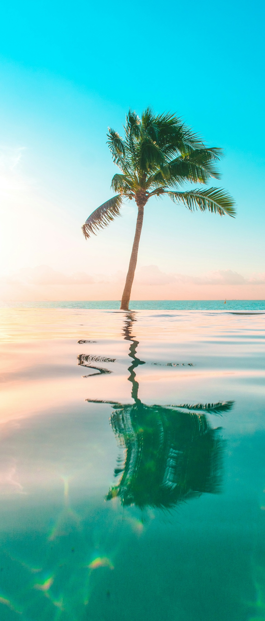
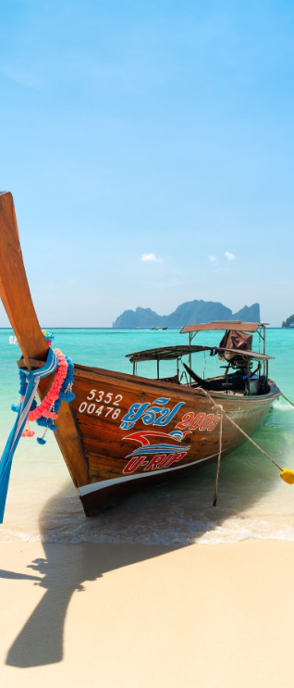
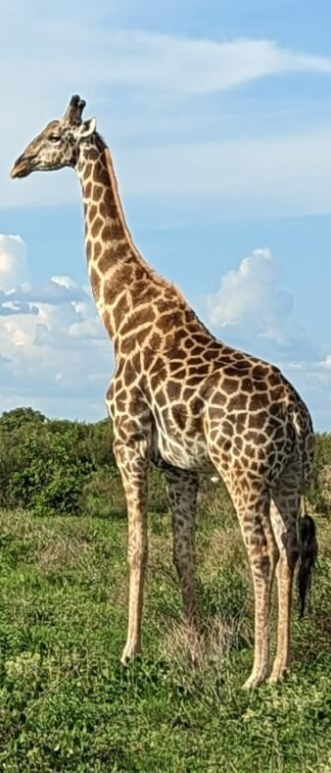
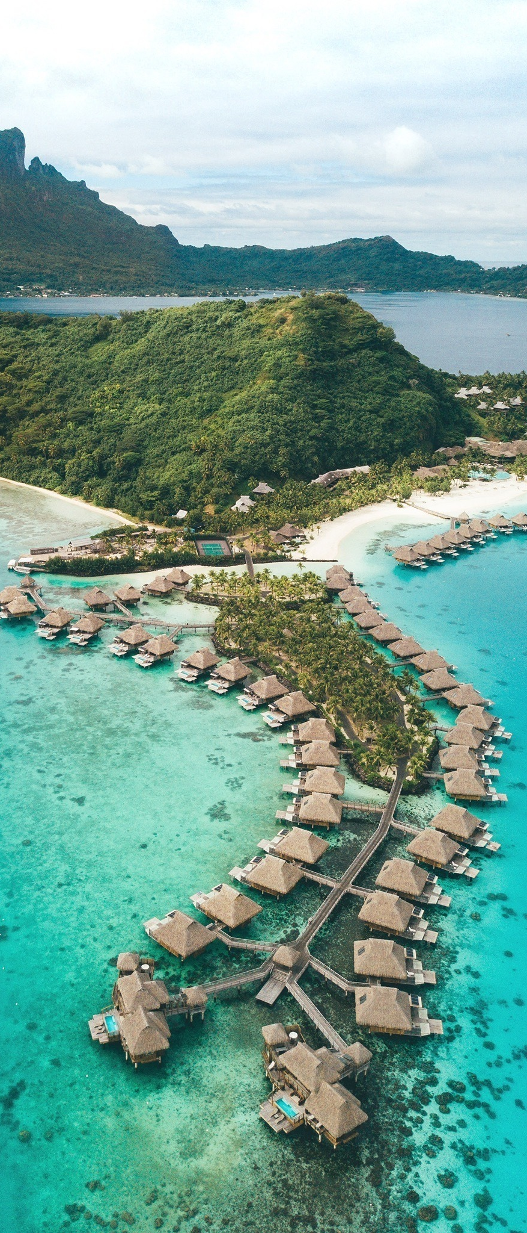
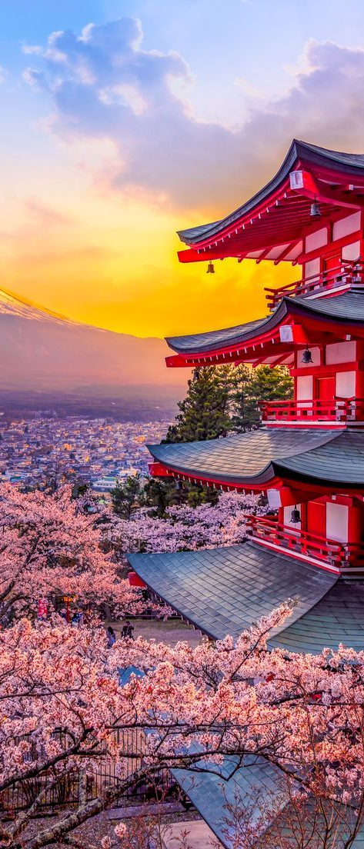

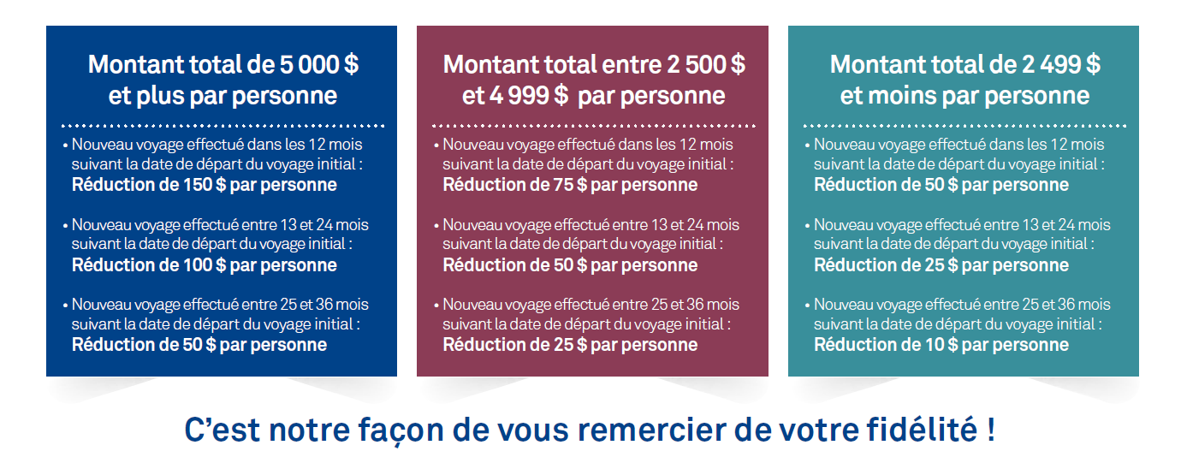


Slide 5
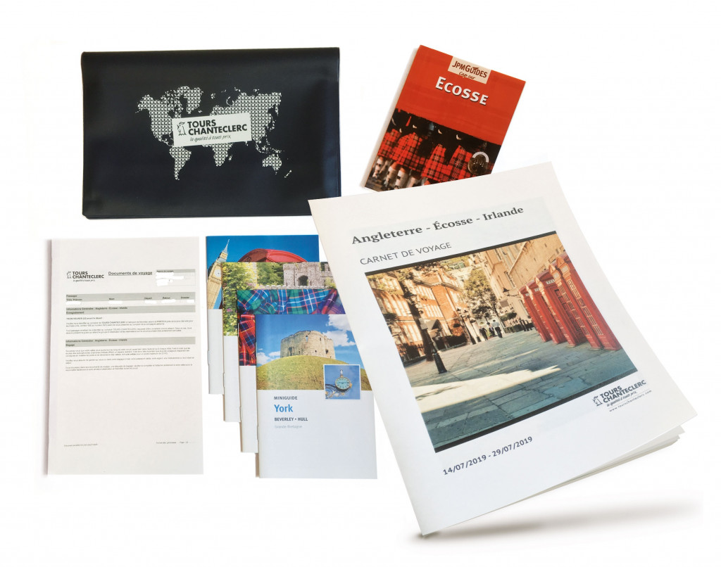



Slide 6
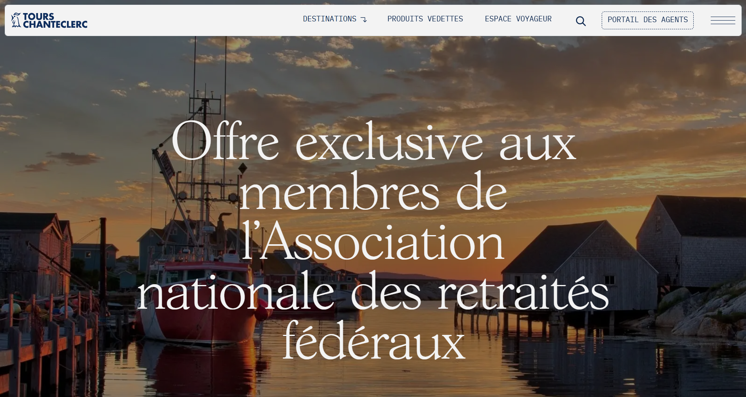
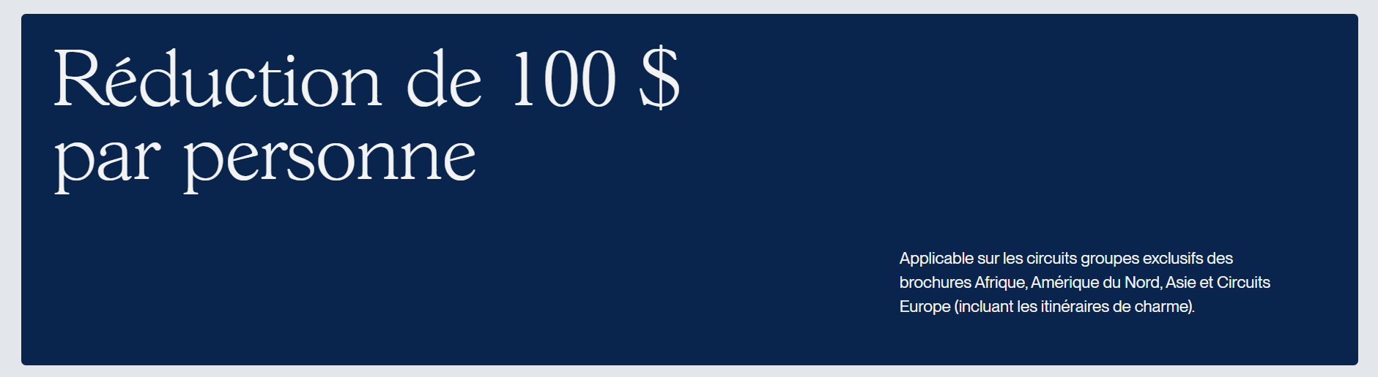

Slide 7
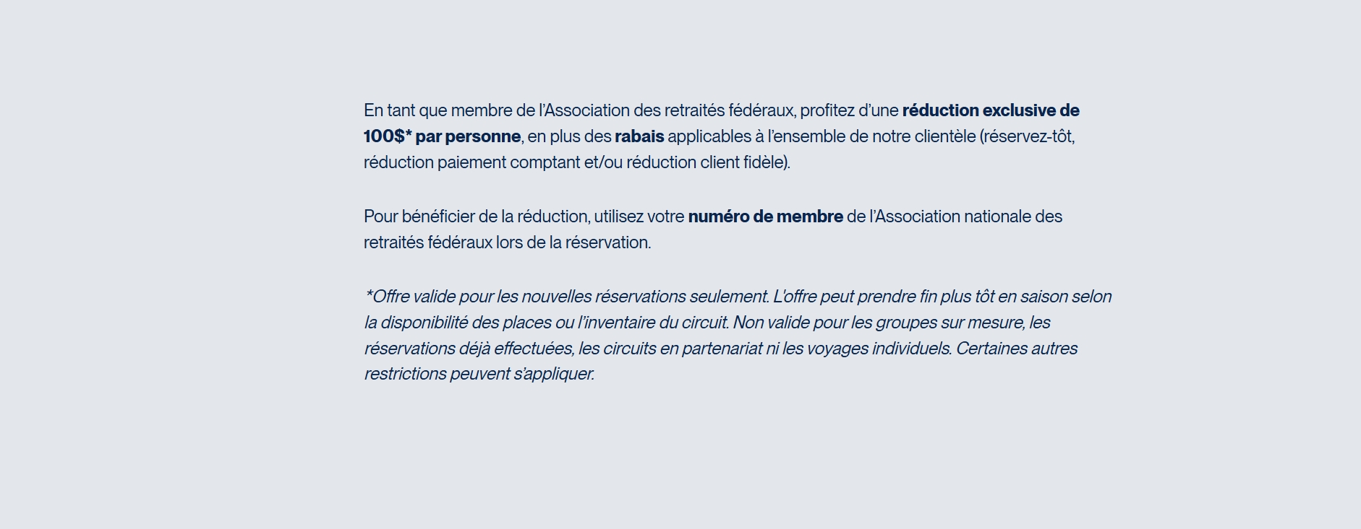
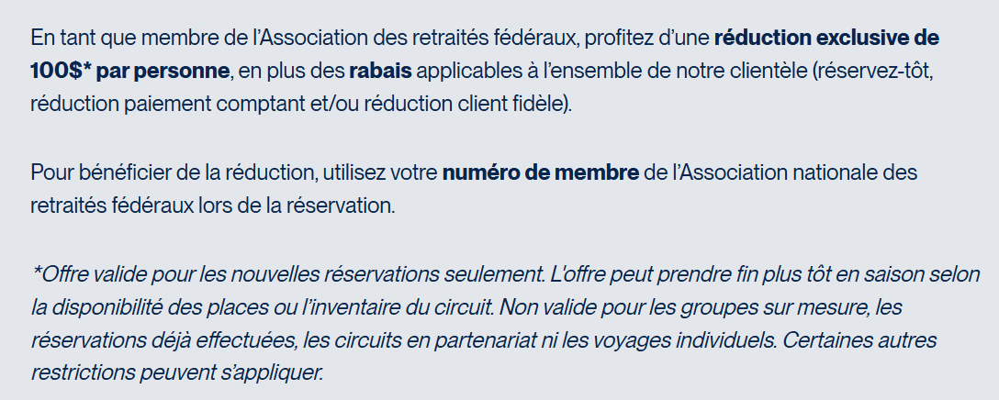
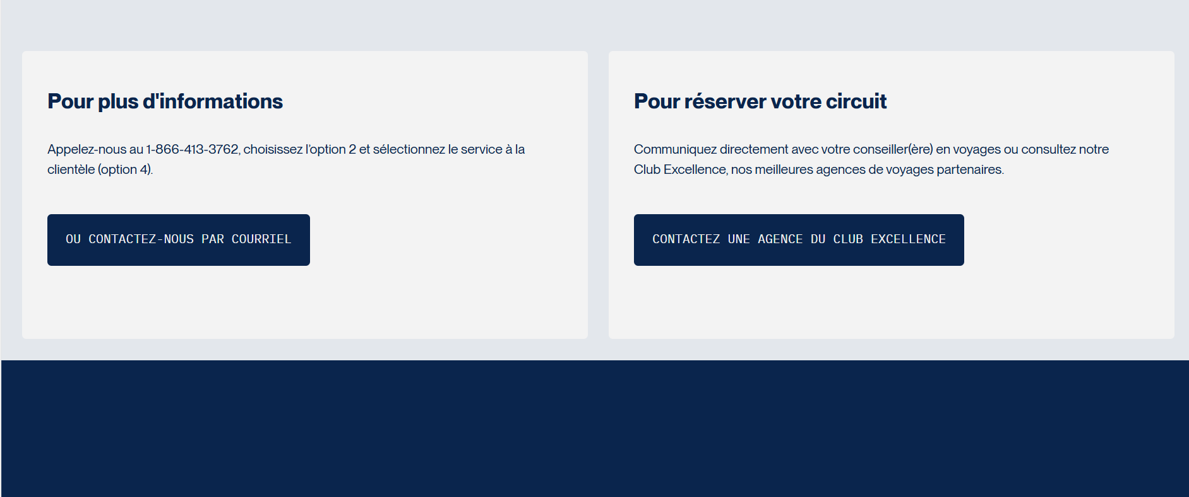

Slide 8
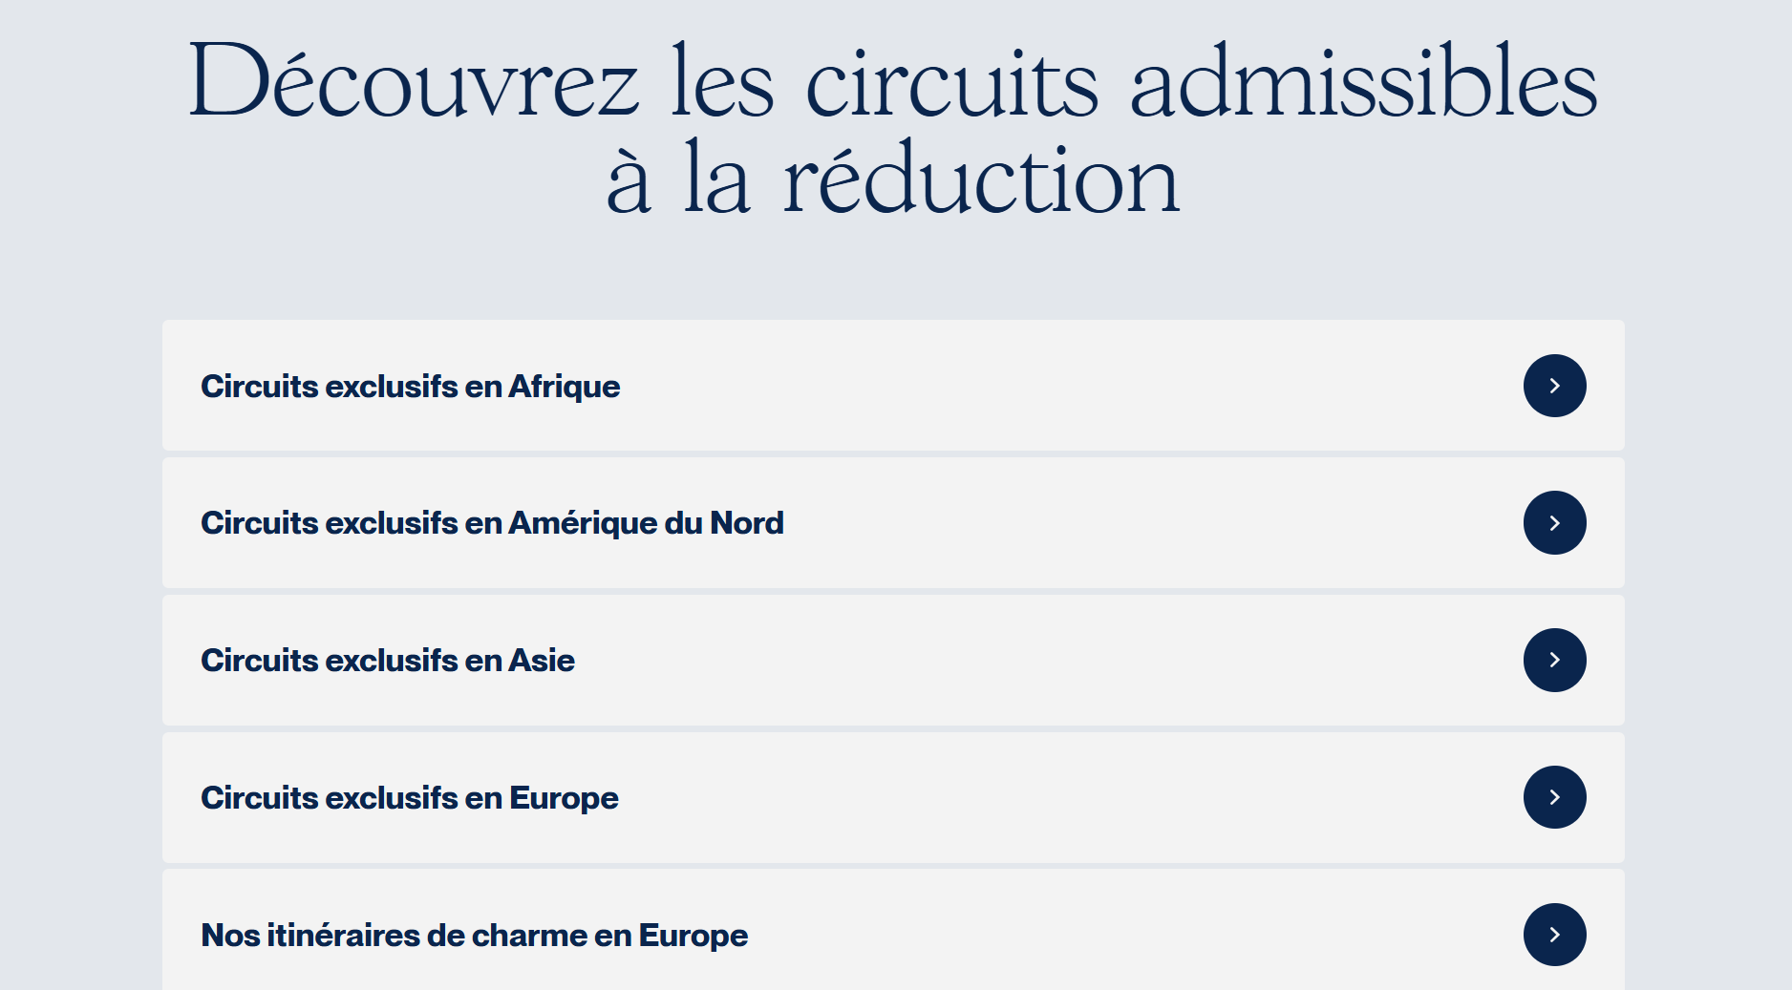

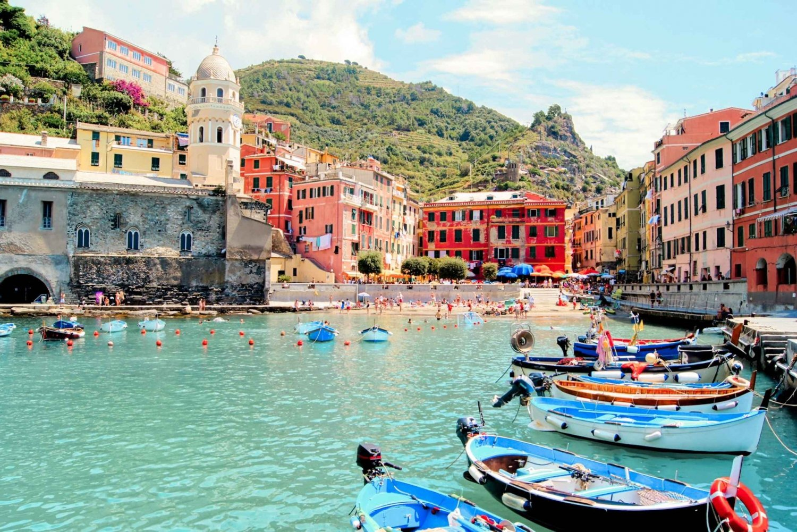
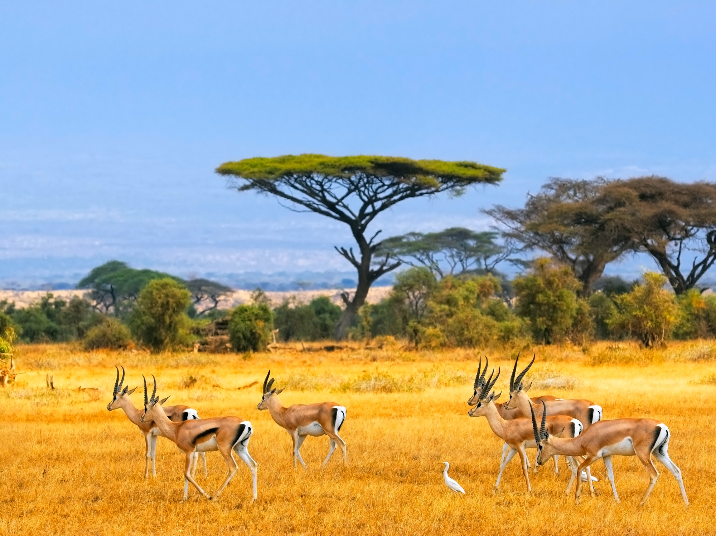
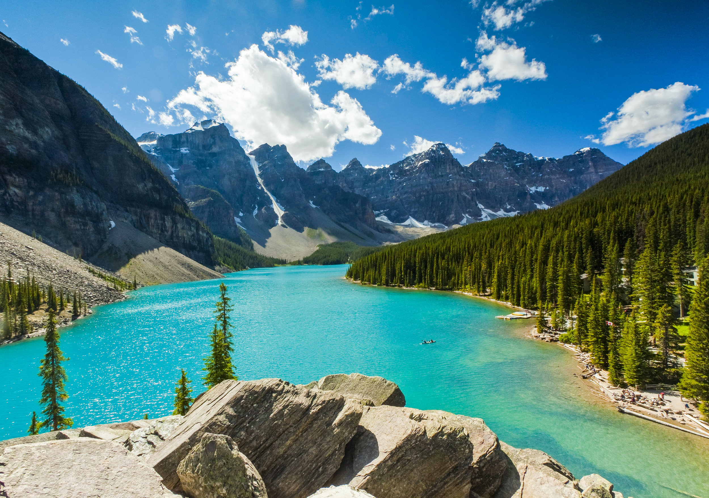
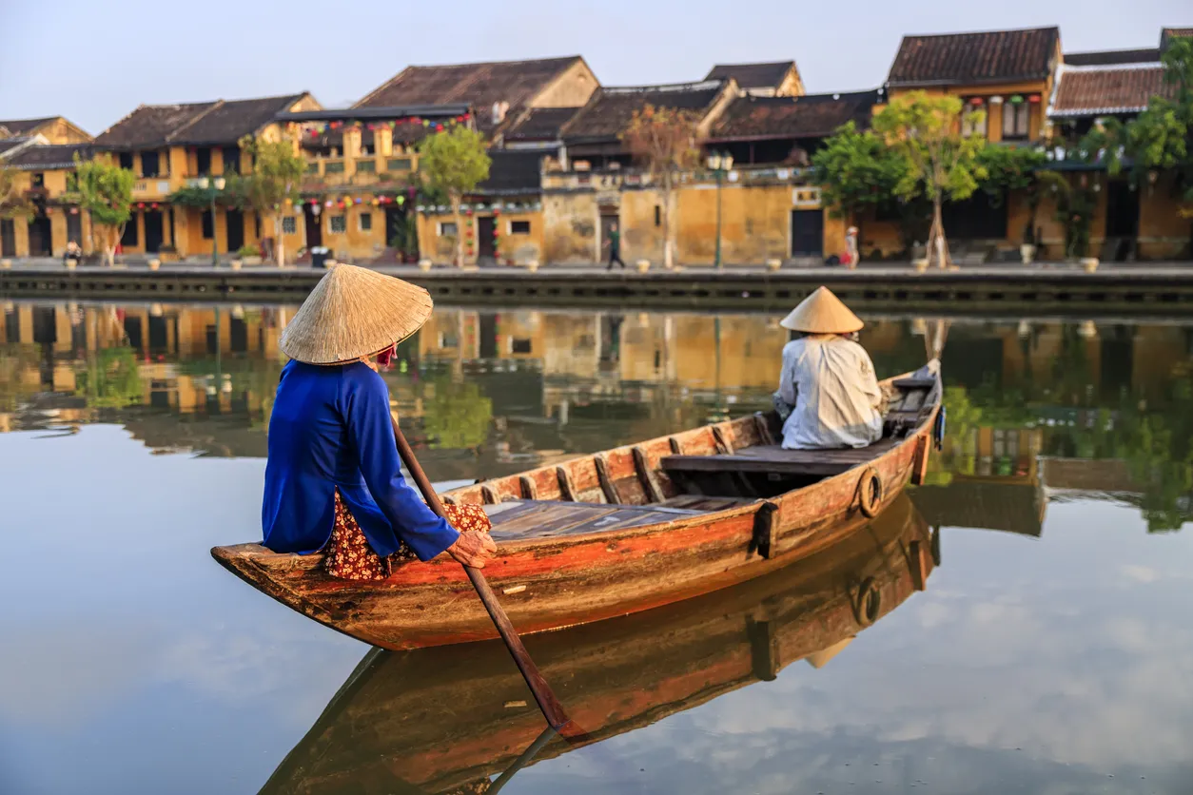
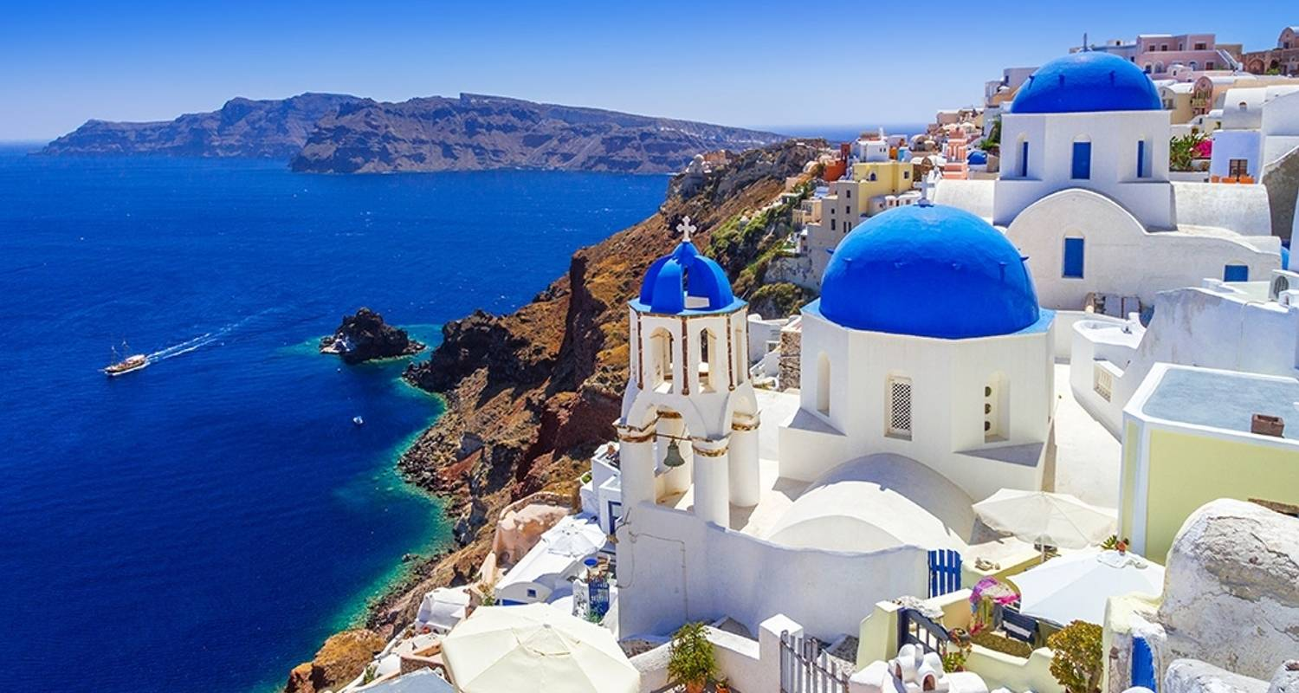

Slide 9




